Slide 1
Тема «Покритонасінні рослини» Урок 3 «Родина Розові»

Slide 2
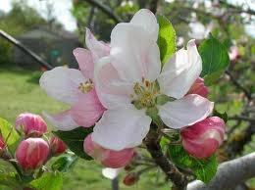
Родина Розові

Slide 3
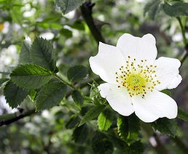
Біологічна класифікація
Домен: Ядерні (Eukaryota) Царство: Зелені рослини (Viridiplantae) Відділ:Streptophyta Надклас:Покритонасінні (Magnoliophyta) Клас:Еудікоти (Eudicots) Підклас: Розиди (Rosids) Порядок: Розоцвіті (Rosales) Родина: Розові (Rosaceae)
Підродини: Розанні (Rosoideae);
Яблуневі (Maloideae)
Мигдалеві (Amygdaloideae)

Slide 4
Карта поширення рослин Родини Розові

Slide 5
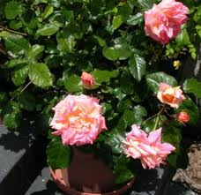
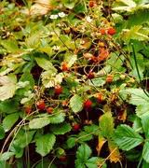
Основні життєві форми
дерево
кущ
трава

Slide 6
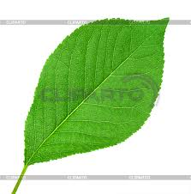
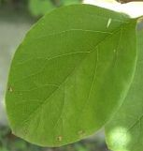
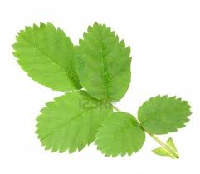
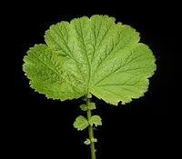
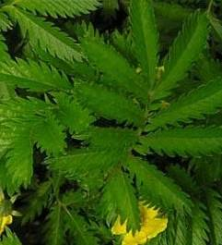
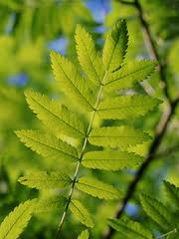
Типи листків
складні
прості

Slide 7
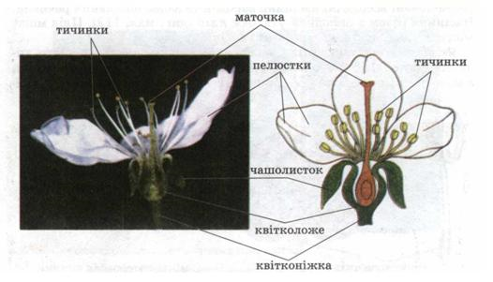
Будова і формула квітки
Квітка правильна симетрична,
схильна до махровості.

Slide 8
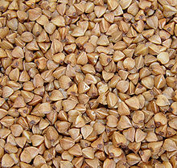
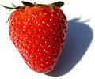
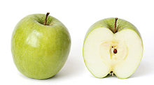
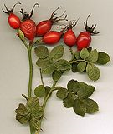
Плоди
Кістянка Багатокістянка
Листянка Горішок
Суничина
Яблуко
Коробочка
Багатогорішок

Slide 9
Різноманітність та господарське значення
Плодові рослини (яблуня, вишня, груша, персик, мигдаль)
Ягідні рослини (суниця,малина,ожина)
Ефіроолійні культури(троянда, лавровишня, мигдаль)
Лікарські рослини (шипшина, глід, гусячі лапки,черемха, горобина)
Рослини барвники (вишня,яблуня, мигдаль, ожина, груша)
Декоративні і медоносні рослини(яблуня,вишня та інші)

Slide 10
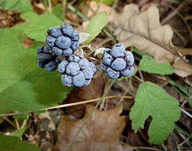
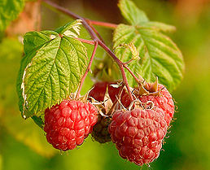
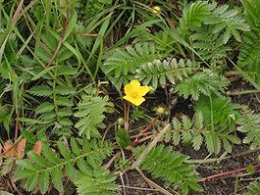
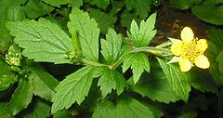
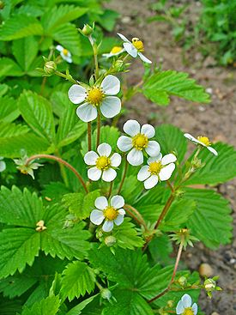
Підродина Розанні
Шипшина собача
Ожина сиза
Малина звичайна
Гусячі лапки
Гравілат міський
Суниці лісові

Slide 11
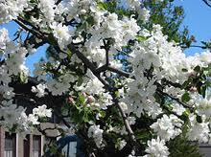
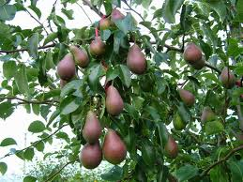
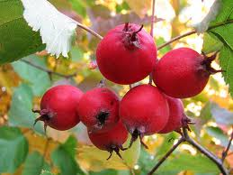
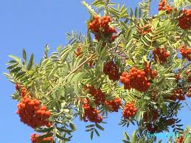
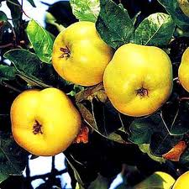
Підродина Яблуневі
Квітуча яблуня
Плоди яблуні
Груша
Глід одноматочковий
Горобина звичайна
Айва кримська

Slide 12
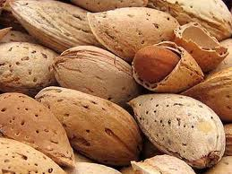
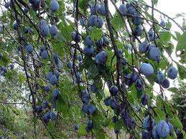
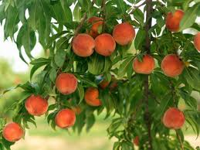
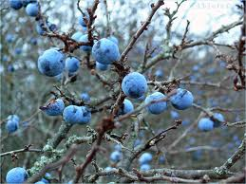
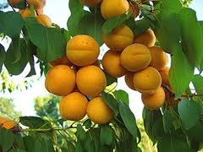
Підродина Мигдалеві
Квітучий мигдаль
Плоди мигдалю
Слива
Персик садовий
Терен
Абрикос

Slide 13
